Slide 1
Participa on-line
A) Indica 3 palabras que usted asocie a motivación en contexto escolar
B) ¿De quién es la responsabilidad de la motivación escolar ?
de la Familia
del Profesor
del Propio niño/a)?
Ingresa a Menti.com
código: 4828290

Slide 2
Cuarto Seminario Nacional Programa Sumo Primero: Motivación por la enseñanza y el aprendizaje: mitos y realidades
Dra. Carla Muñoz - Dr. Jorge Valenzuela
Universidad Católica del Maule

Slide 3
https://undergroundmathematics.org/
Notes:
“Existe una frustración en las facultades de matemáticas porque los estudiantes están llegando con las mejores calificaciones y, sin embargo, no pueden reunir ideas diferentes. Son muy fluidos pero no pueden resolver problemas no convencionales”, dice Lynne McClure de la Universidad de Cambridge. En un intento de convertir a los estudiantes en solucionadores de problemas más versátiles, la universidad ha creado un mapa del metro que muestra cómo las diferentes áreas del programa de estudios se conectan entre sí. El mapa tiene cinco líneas: Número, Geometría, Álgebra, Funciones y Cálculo.

Slide 4
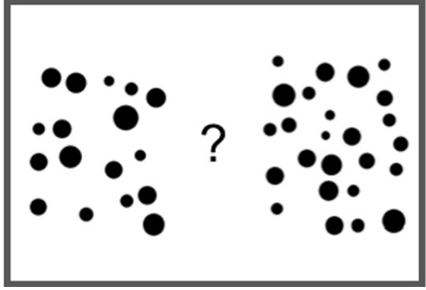
¿Qué sabemos sobre el aprendizaje de la matemática?
Estamos equipados con un sistema numérico aproximado (ANS*)
Subitización
Limitaciones de procesamiento
Notes:
*Acrónimo de “Approximate Number System. Para saber más: 1) Odic, D., & Starr, A. (2018). An introduction to the approximate number system. Child Development Perspectives, 12(4), 223-229.
2) Wang, J. J., Odic, D., Halberda, J., & Feigenson, L. (2016). Changing the precision of preschoolers’ approximate number system representations changes their symbolic math performance. Journal of Experimental Child Psychology, 147, 82-99.

Slide 5
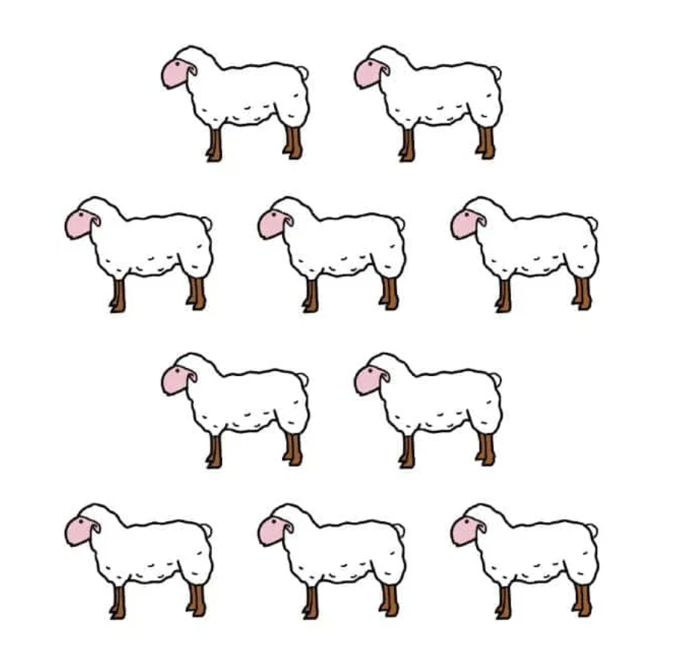
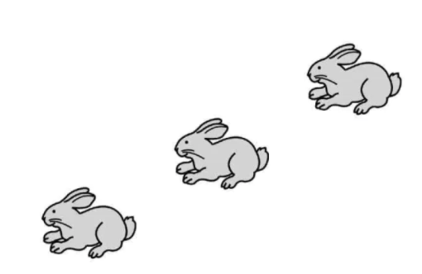
¿Qué sabemos sobre el aprendizaje de la matemática?
Limitaciones de procesamiento
Notes:
*Acrónimo de “Approximate Number System. Para saber más: 1) Odic, D., & Starr, A. (2018). An introduction to the approximate number system. Child Development Perspectives, 12(4), 223-229.
2) Wang, J. J., Odic, D., Halberda, J., & Feigenson, L. (2016). Changing the precision of preschoolers’ approximate number system representations changes their symbolic math performance. Journal of Experimental Child Psychology, 147, 82-99.

Slide 6
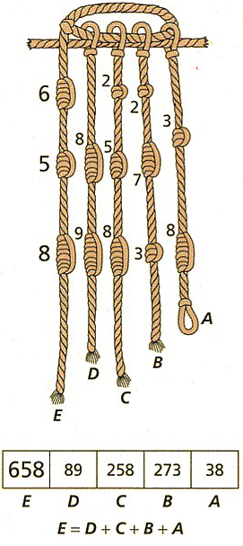
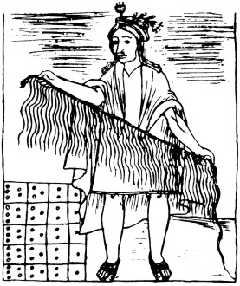
¿Qué sabemos sobre aprendizaje de la matemática?
Es un saber cultural.
kipu

Slide 7
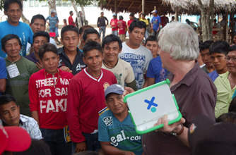
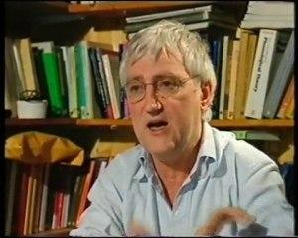
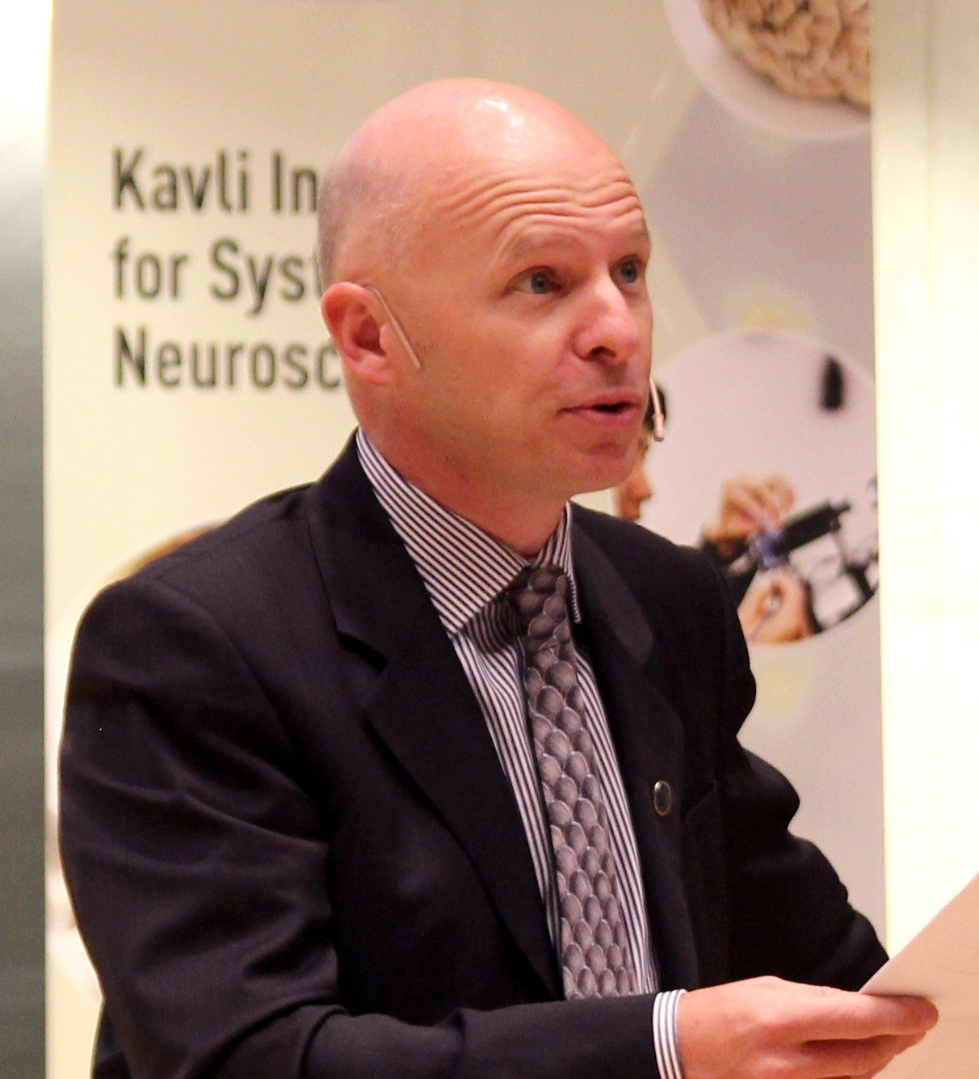
¿Qué sabemos sobre aprendizaje de la matemática?
Mundurucus :
pũg = 1
xep xep = 2
Ebapũg = 3
Ebadipdip = 4
pũg põgbi = “una mano/un puñado” = 5
“algunos” (adesũ) frente a “muchos” (ade).
Notes:
Para saber más, pueden revisar el Centro de investigación sobre cálculoque ha investigado a este pueblo: https://www.pierrepica.com/groupe-de-recherche-sur-le-calcul-indig%C3%A8ne/

Slide 8
¿Qué sabemos?
Nuestro cerebro puede procesar números de varias formas diferentes:
visualmente como dígitos ("3"),
verbalmente como palabras numéricas ("tres" - escritas o habladas) y
concretamente como cantidad (♥♥♥).
Las diferentes tareas matemáticas se basan en diferentes tipos de representaciones de números en el cerebro.
Notes:
. Por ejemplo, la representación de dígitos se utiliza al leer números escritos como dígitos o al escribirlos. La representación verbal se usa cuando se habla o se escucha a alguien que dice números, y también para almacenar las tablas de multiplicar en nuestra memoria (“tres por cinco son quince”). La representación de cantidades se utiliza para decidir cuál de los dos números es mayor o para aproximar cantidades rápidamente.
Nuestro cerebro también puede transformar números de una representación a otra. Por ejemplo, cuando leemos en voz alta el número 5, nuestro cerebro debe comprender el dígito, transformarlo en su representación verbal e instruir a nuestro sistema de habla para que diga en voz alta la palabra "cinco". Al mismo tiempo, el cerebro también transforma 5 en una cantidad, y tenemos una idea de cuán grande es el número 5.

Slide 9
¿Qué sabemos?
La capacidad para manejar las diferentes representaciones de números es la piedra angular de la alfabetización numérica.
….la práctica hace al maestro:
si practicamos la transformación de números en diversos tipos de representaciones, se procesan los números cada vez más rápido, con menos errores y con menos esfuerzo.
Notes:
Por ejemplo, si no pudiéramos transformar los dígitos en palabras numéricas de manera rápida y eficiente, leer los dígitos en voz alta sería difícil para nosotros. Poder transformar números en la representación de cantidades es especialmente importante, porque generalmente vemos o escuchamos números como dígitos o palabras, pero es la representación de cantidades lo que nos hace comprender el "significado" de un número y tener una idea de su tamaño. es.

Slide 10
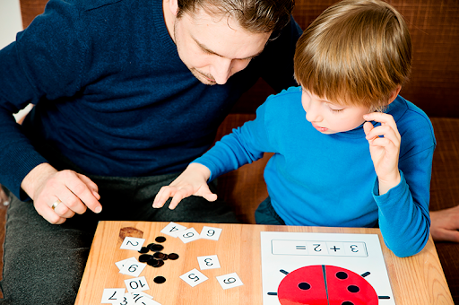
¿Qué sabemos?
Participación guiada
Notes:
Por ejemplo, si no pudiéramos transformar los dígitos en palabras numéricas de manera rápida y eficiente, leer los dígitos en voz alta sería difícil para nosotros. Poespecialmente importante, porque generalmente vemos o escuchamos números como dígitos o palabras, pero es la representación de cantidades lo que nos hace comprender el "significado" de un número y tener una idea de su tamaño.

Slide 11
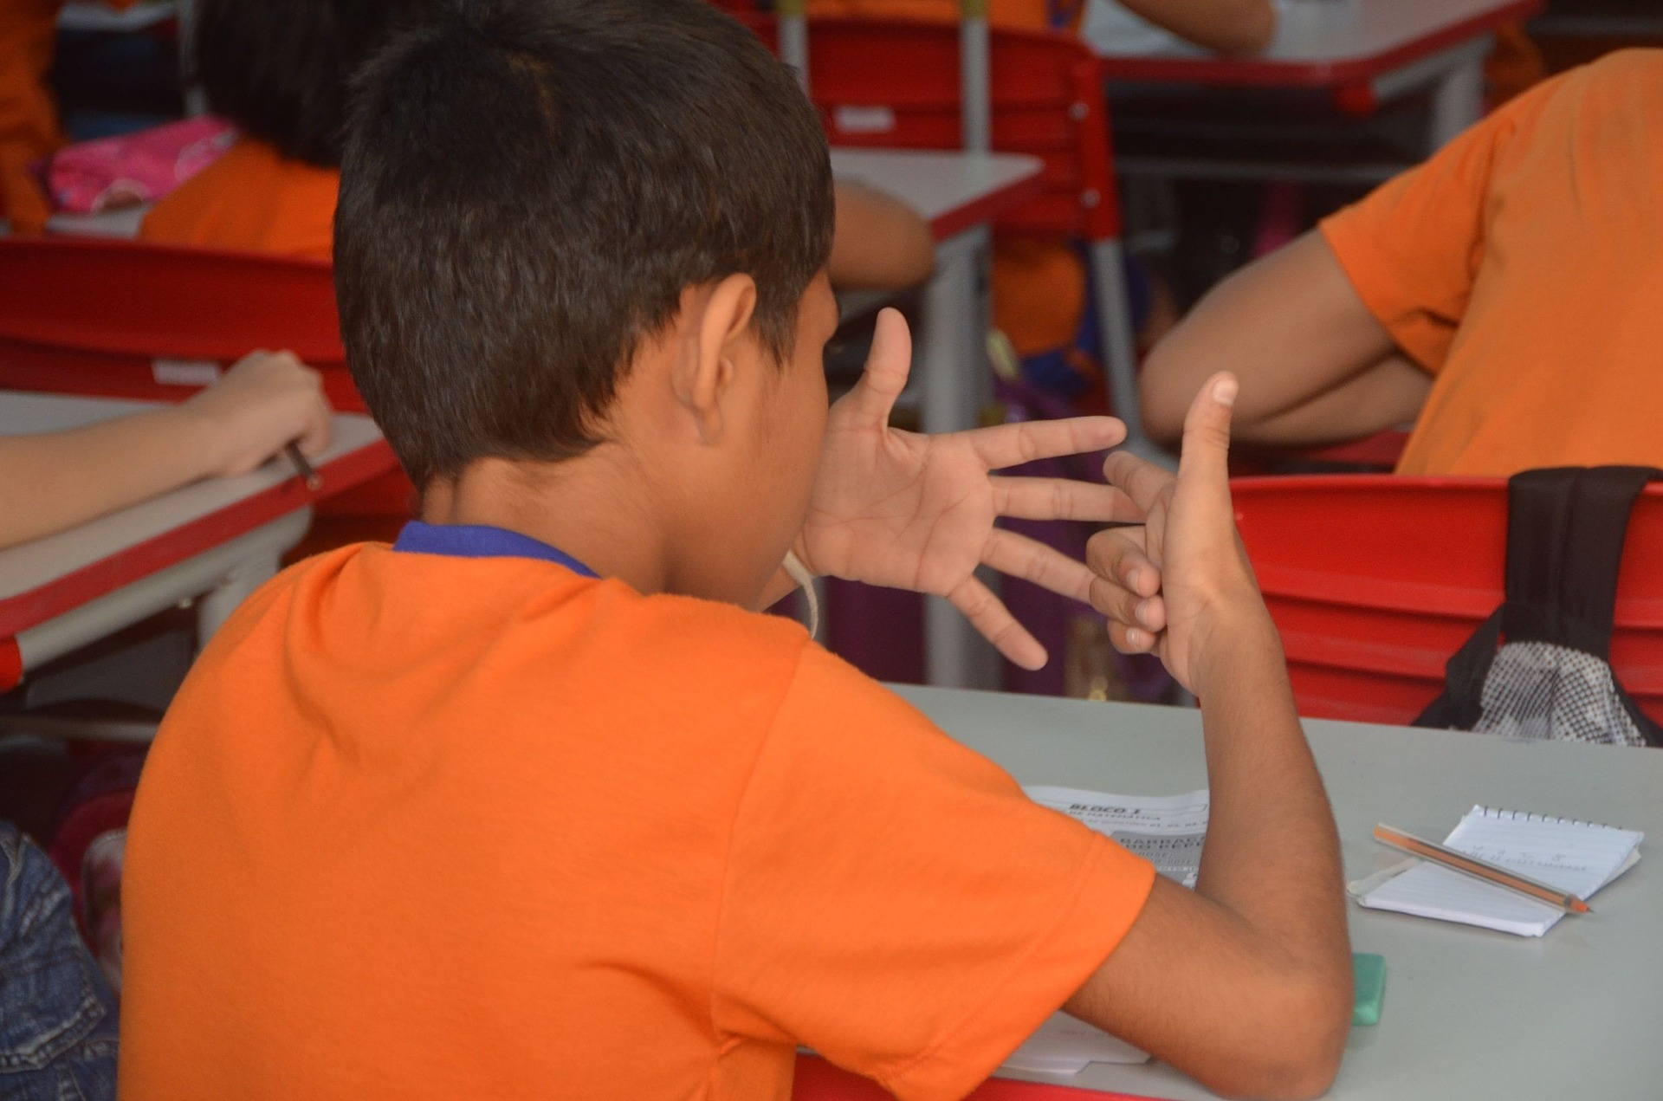
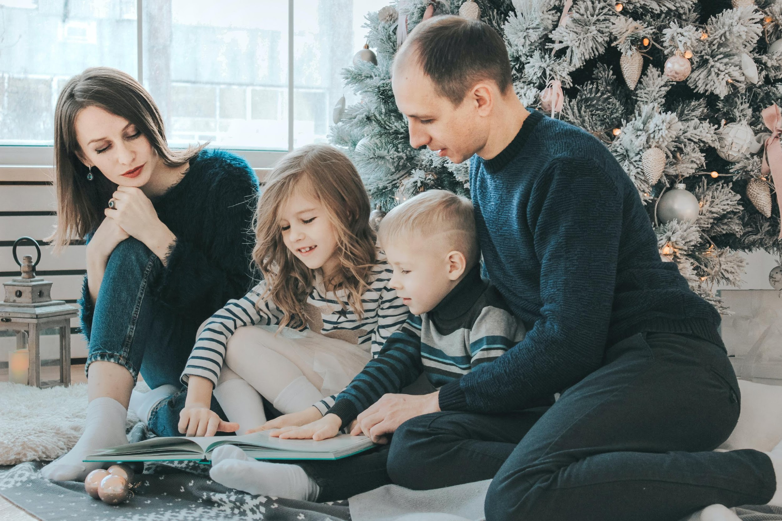
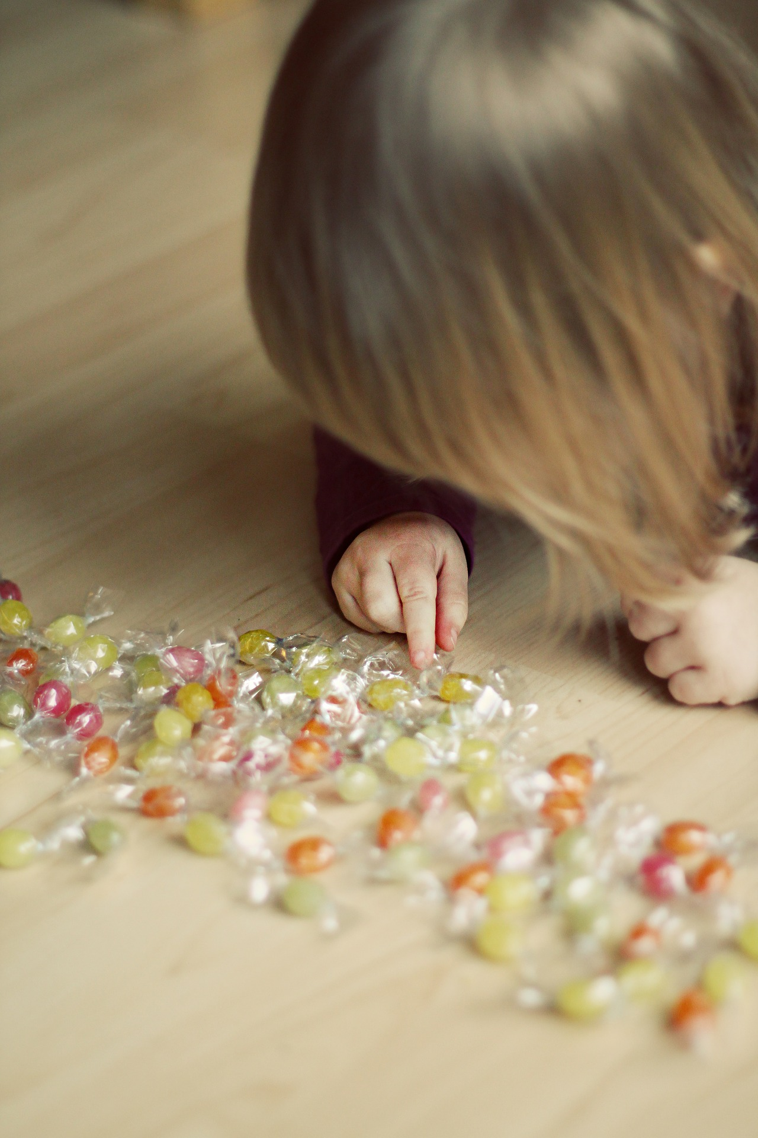
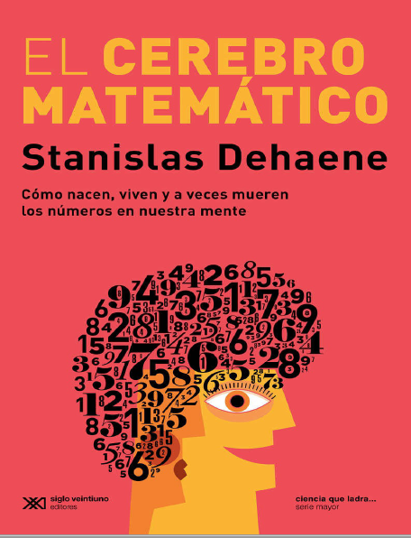
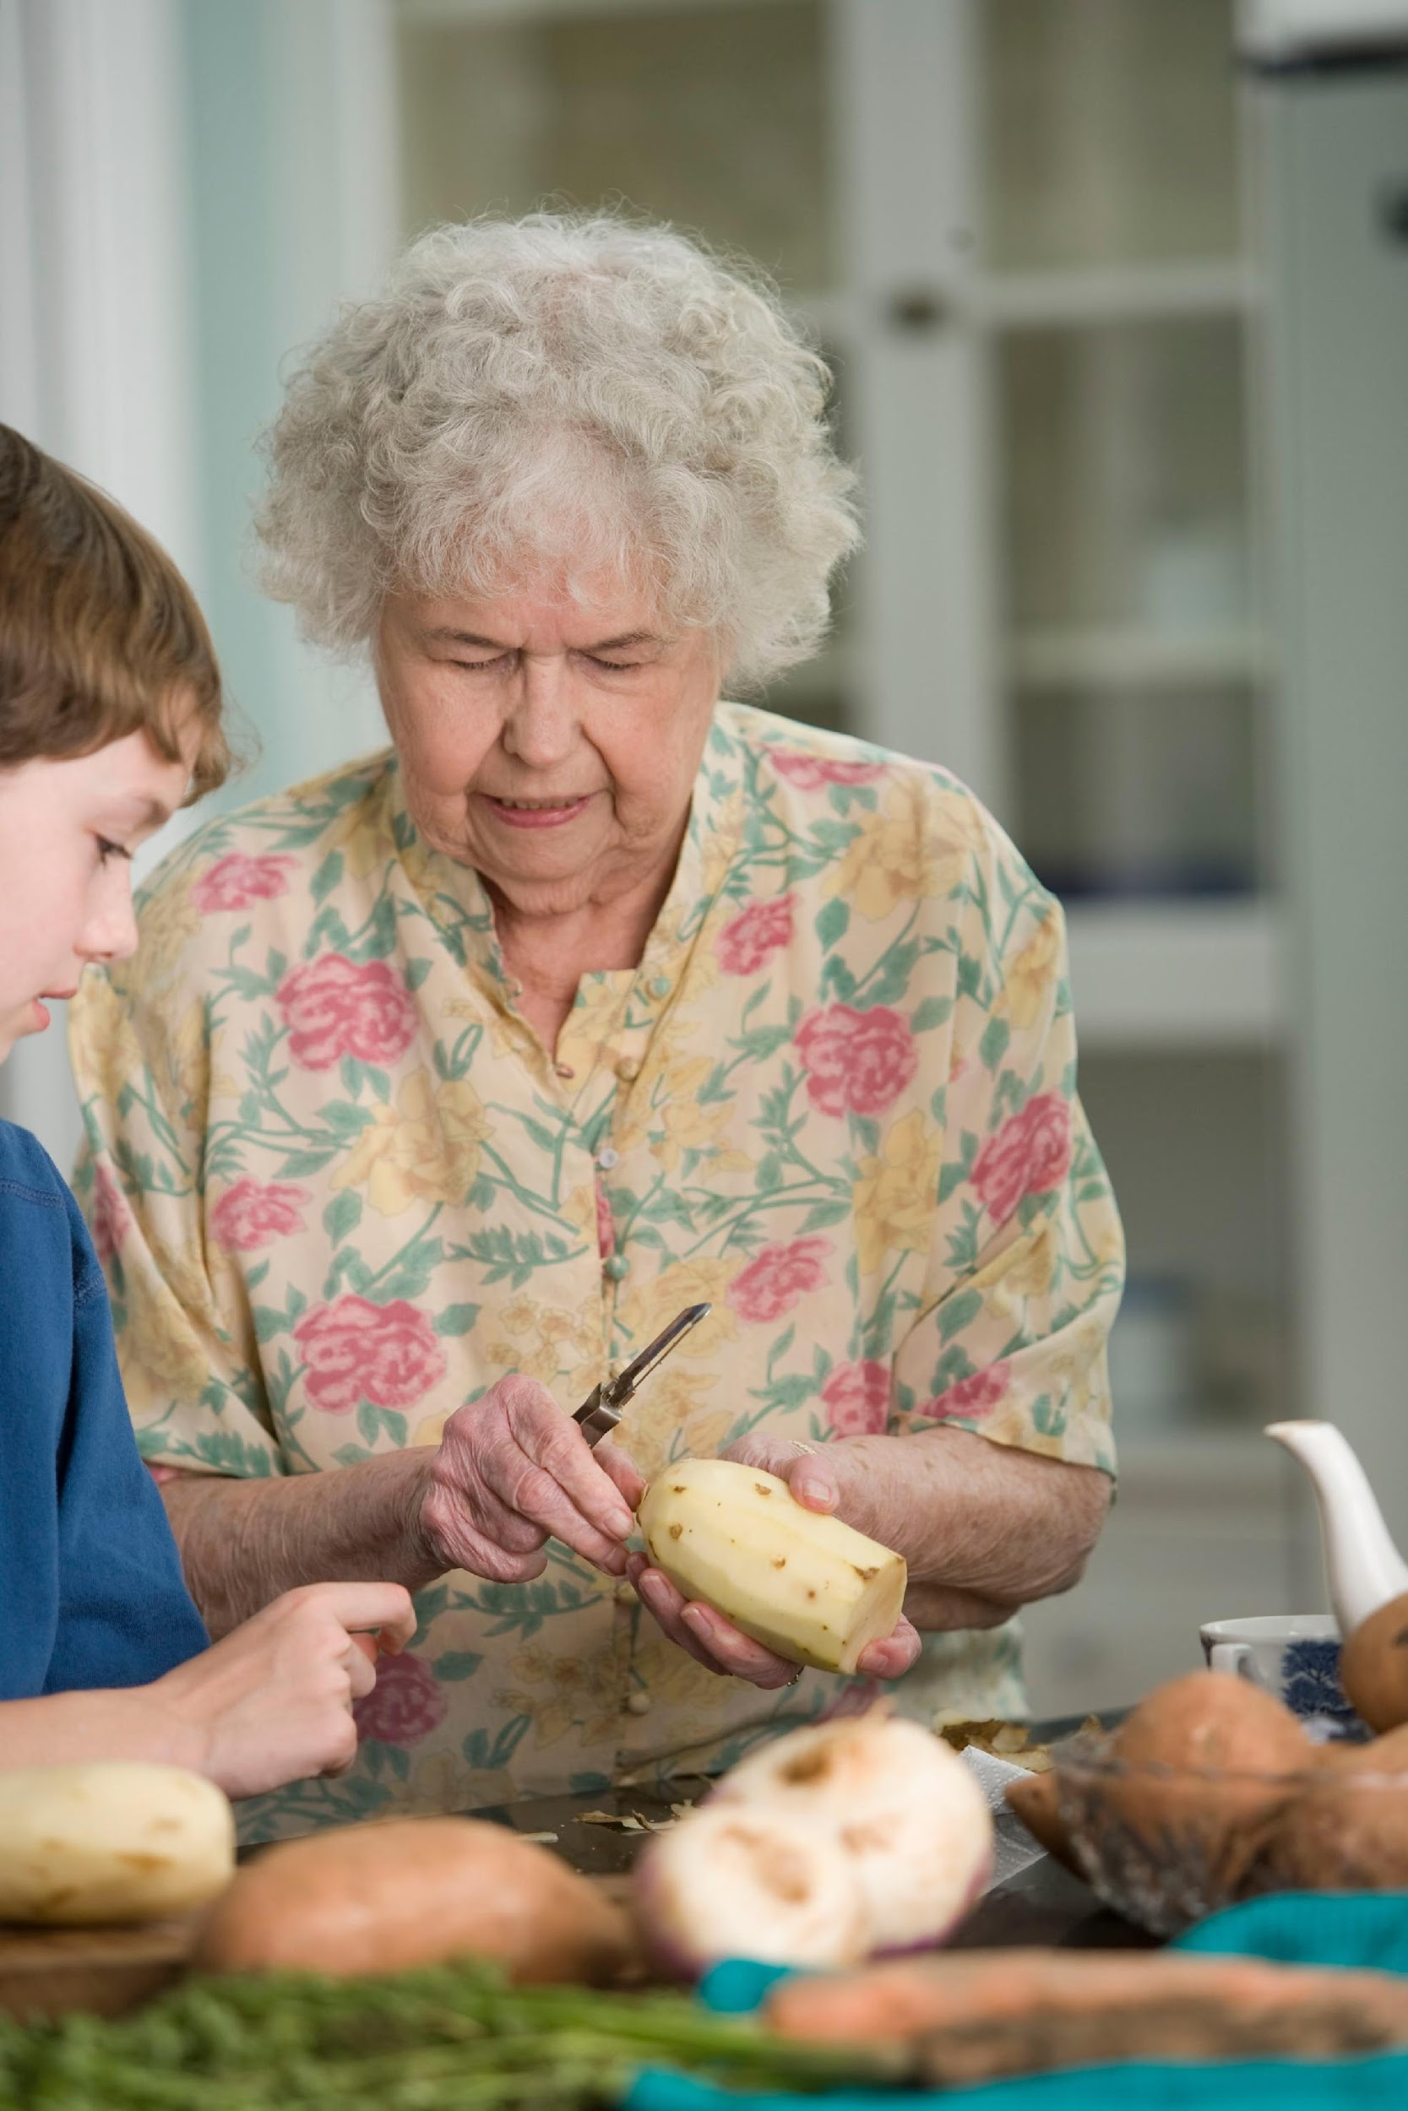
Notes:
La brecha entre “matemática escolar” y “matemática de la vida diaria”

Slide 14
¿Qué sabemos sobre aprendizaje de la matemática?
“La aritmética es una escalera: todos comenzamos en el primer peldaño, pero no todos trepamos hasta el mismo nivel. El progreso en la escala conceptual de la aritmética depende del dominio de una caja de herramientas de inventos matemáticos. La lengua de los numerales es sólo una de las herramientas culturales que amplían el repertorio de estrategias cognitivas disponibles y nos permiten resolver problemas concretos”
Stanislas Dehaene (2016)
Notes:
Dehaene, S. (2016). El cerebro matemático. Siglo XXI.

Slide 16
¿Qué es la Motivación en contexto escolar?

Slide 17
Investigaciones reciente muestran que
Los profesores se representan la motivación, fundamentalmente como: ENTRETENER
Y que depende fundamentalmente de la FAMILIA
(Valenzuela, Muñoz y Levinao 2018)
(Precht et al, 2016)

Slide 18
La Motivación
NO es una cosa, es un constructo
NO consiste sólo en ENTRETENER
NO es sólo dar premios
NO se reduce a las 15 minutos inciales de la clase

Slide 19
Motivar (en contexto escolar) es:
Suscitar o fortalecer
en el niño
el deseo de aprender

Slide 20
Suscitar o fortalecer en el niño el deseo de aprender
- Es lograr que active sus recursos cognitivos para aprender
memoria
atención
control metacognitivo
- Que persista en la tarea

Slide 21
¿De qué depende que el niño/a quiera aprender?
Varias aproximaciones teóricas

Slide 22
Maslow, 1943

Slide 24
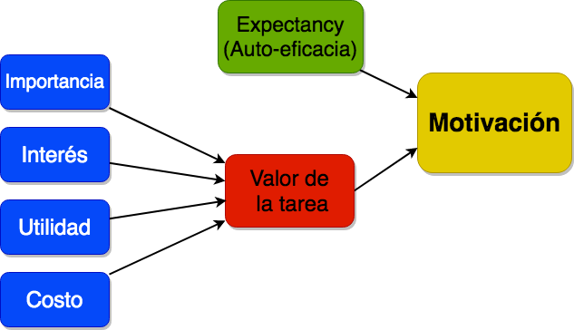
Modelo Expectancy – Value (Eccles & Wigfield,2020)

Slide 25
La motivación depende de…
Expectativa de realizar la tarea de manera exitosa (autoeficacia)
Sentirse capaz de…
Valor de la tarea
La tarea que me proponen es VALIOSA

Slide 26
Una baja autoeficacia nos autoimpone obstáculos

Slide 27
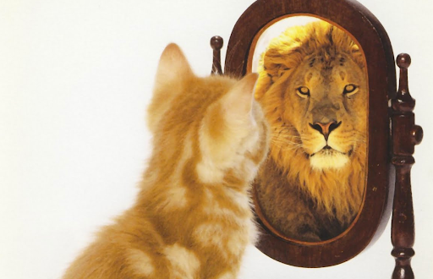

Slide 28
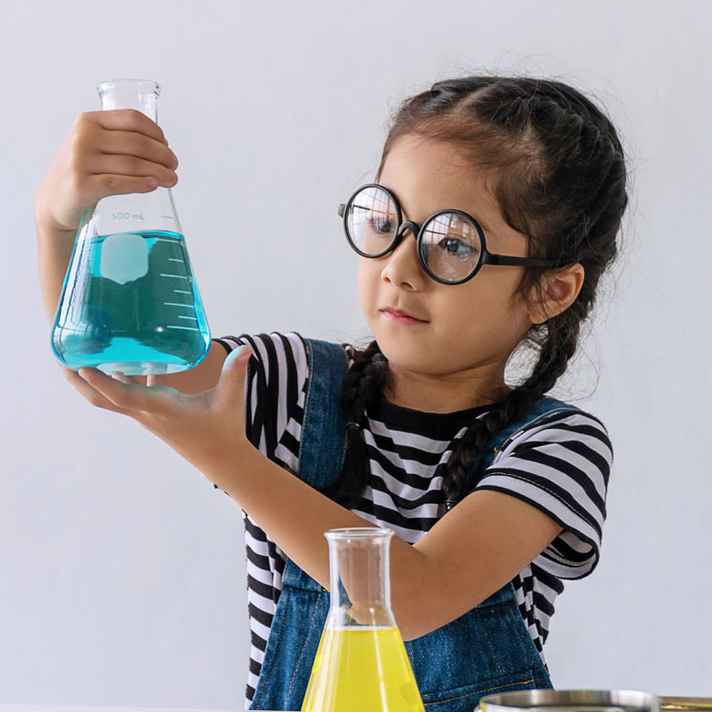
Pero también de que la tarea sea valiosa
Importante
Interesante (gusto)
Útil
Se asume el costo

Slide 29
¿Quién es el más indicado para…
mostrarle al niño/a que es capaz de aprender en la Escuela?
mostrarle lo valioso de aprender (matemáticas) en la Escuela?

Slide 31
Suscitar el deseo de aprender

Slide 33
Cuarto Seminario Nacional Programa Sumo Primero: Motivación para aprender la matemática: aplicando conceptos claves
Dra. Nilka Rojas
Universidad Católica del Norte
Dr. Jorge Valenzuela
Universidad Católica del Maule

Slide 34
Suscitar el deseo de aprender

Slide 35
¿Cómo motivar a los niños por la matemática?
Desarrollando su Autoeficacia
Mostrándoles lo valioso de las matemáticas

Slide 36
¿Cómo motivar a los niños por la matemática?
1er paso: Necesitamos Profesores motivados
Autoeficaces
Profesores que valoren
y se apasionen por las matemáticas

Slide 37
Autoeficacia para enseñar matemáticas
Prepararse para ser capaz de enseñar matemáticas
Buscar ayuda
“Yo puedo”

Slide 38
Valorar las matemáticas
Generar estrategias de automotivación por las matemáticas
mirar el mundo con los ojos de
las matemáticas, vale la pena

Slide 39
Valorar las matemáticas
Un profesor que se apasiona con su materia, puede ser un mejor mediador y maestro

Slide 40
¿Cómo motivar a los niño(a)s por la matemática?
Desarrollando su Autoeficacia
Mostrándole lo valioso de las matemáticas

Slide 41
Desarrollar la autoeficacia
Desafiándolos con tareas más complejas, pero alcanzables
Valorando sus avances, sin sobredimensionar el avance
Ayudándolos a aprovechar sus errores para mejorar
Ayudándolos a manejar sus frustraciones

Slide 42
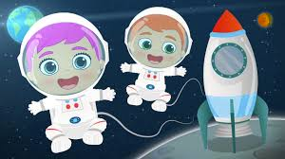
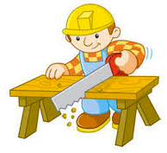
Valorar las matemáticas
En clave de importancia:
Vincular la matemática con su identidad y sus proyectos

Slide 43
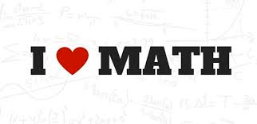
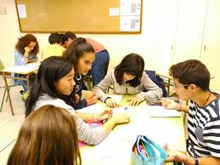
Valorar las matemáticas
En clave de interés:
Transmitir lo entretenido y fascinante de las matemáticas
Cuidando que la clase de matemáticas sea un espacio especialmente respetuoso, seguro para todos…
un espacio agradable de aprendizaje

Slide 44
Valorar las matemáticas
En clave de costo:
Destacar que esto es valioso, y por eso tenemos que invertir tiempo, esfuerzo en que salga bien.
Una recompensa de vez en cuando no viene mal.
(Pero no debe ser el centro ni lo más importe)

Slide 45
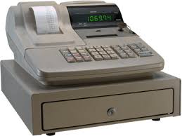
Valorar las matemáticas
En clave de Utilidad:
Mostrar las aplicaciones prácticas de las matemáticas
Cuidado: esta dimensión es la más evidente y fácil de mostrar, pero a la vez la más precaria, porque es muy sensible al contexto

Slide 46
En síntesis:
Motivar es Suscitar el deseo de aprender
Depende de:
Sentirse capaz (autoeficacia)
Valorar las matemáticas

Slide 47
¡ Muchas gracias por su atención !
Jorge Valenzuela Carreño
jvalenzuela@ucm.cl
www.Investigadoreseneducación.cl

